Slide 1
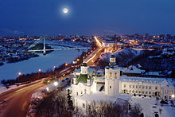
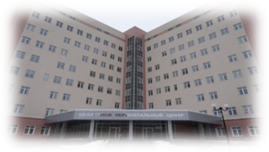
Гемостаз в акушерско-гинекологической практике
ГБУЗ СО «ОДКБ №1» Областной перинатальный центр г. Екатеринбург
к.м.н. Жилин А.В.

Slide 2
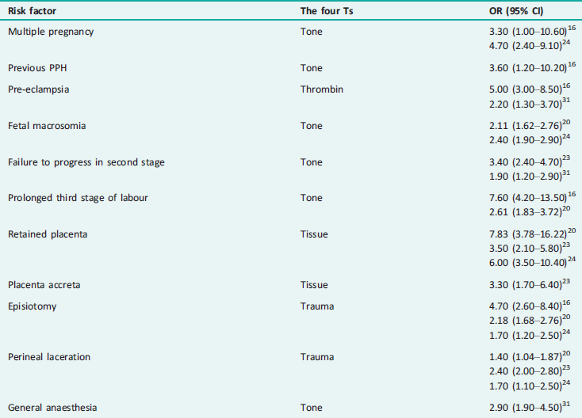
Факторы риска развития кровотечения

Slide 3
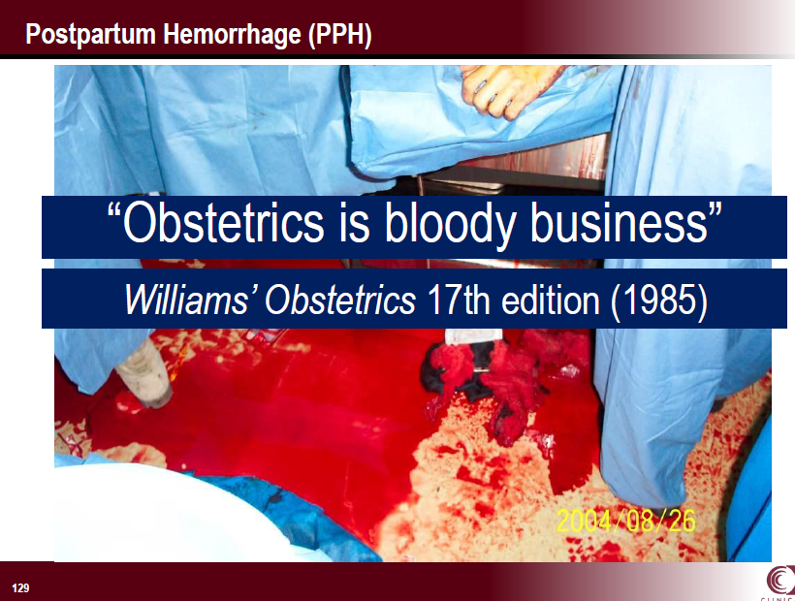

Slide 4
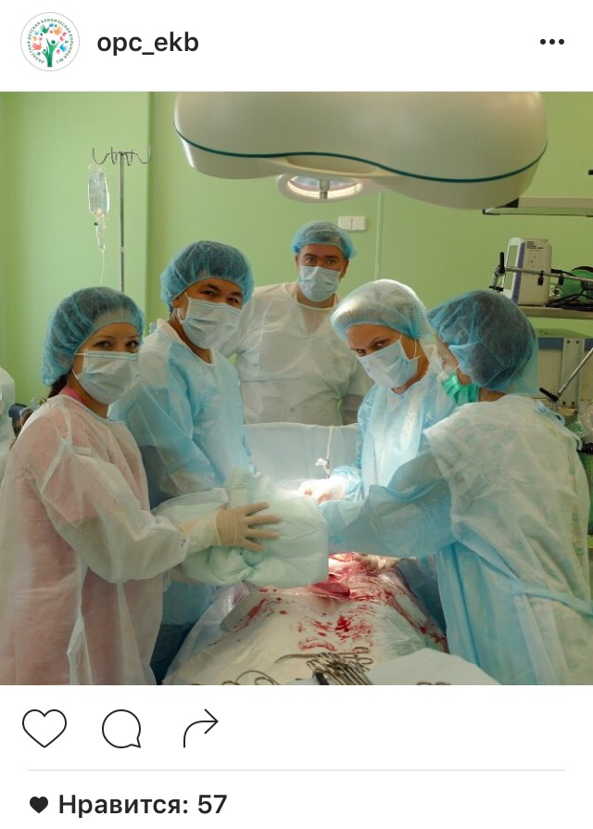


Что общего у авиации и медицины?
Слайд из презентации к.м.н. Осипчука Д.О. С разрешения автора

Slide 5

Отчеты о причинах нескольких громких авиационных происшествий
Обязанности не были распределены должным образом, и весь экипаж был занят наблюдением за индикатором положения шасси
Командир воздушного судна как руководитель неправильно использовал все ресурсы, имеющиеся в его распоряжении
Сбой в нормальных процедурах связи и неправильное понимание речевых сообщений
Ошибки при передаче информации и вводе данных
Недостаточная настойчивость второго пилота при сообщении о своей обеспокоенности неправильными показаниями тяги двигателя
Чрезмерное доверие к автоматизации
Пилоты не выпустили закрылки, нарушив стандартные эксплуатационные процедуры
ИКАО. Основные принципы учета человеческого фактора в руководстве по проведению проверок безопасности полетов. 2002 г.

Slide 6
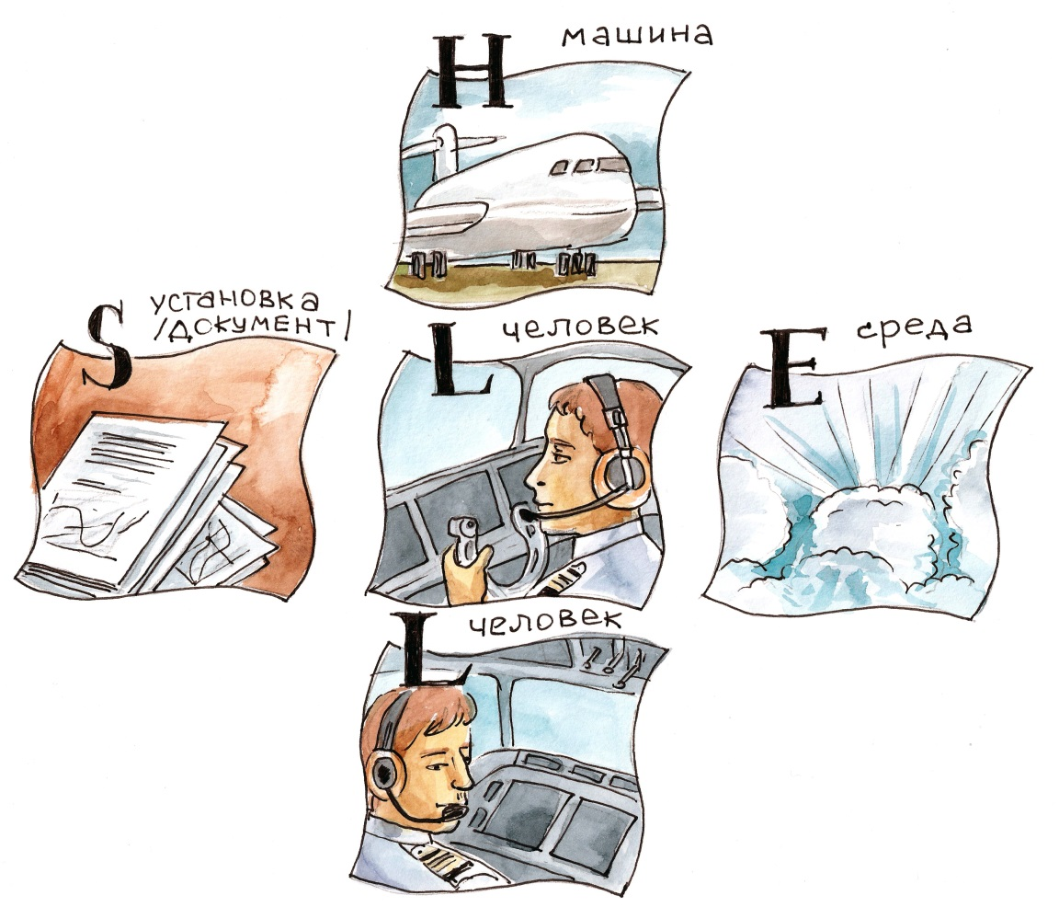
SHEL модель
Liveware - человек
Hardware - машина
Software - документ
Environment - среда
ИКАО. Основные принципы учета человеческого фактора в руководстве по проведению проверок безопасности полетов. 2002 г.

Slide 7

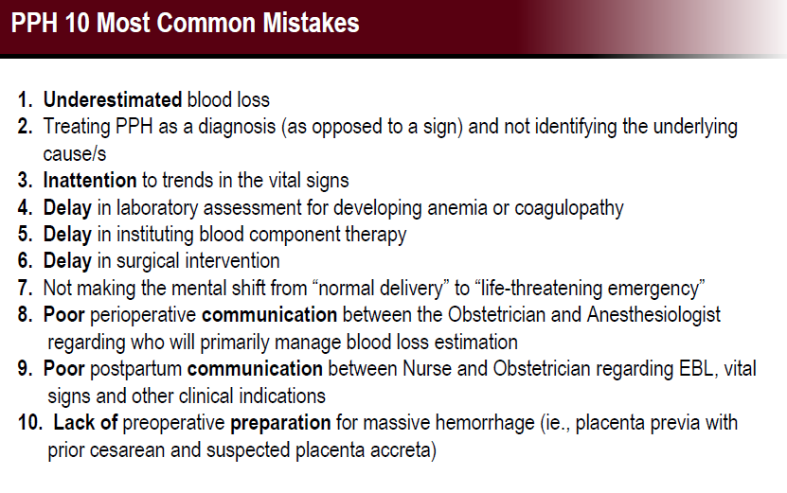
10 основных ошибок

Slide 8
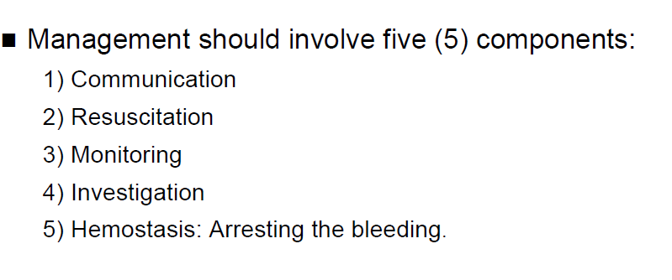
Оперативное лечение должно быть начато в любых условиях-при геморрагическом шоке, ДВС синдроме и т.д.
Никакие обстоятельства не могут мешать хирургической остановке кровотечения

Slide 9
H A E M O S T A S I S
H Ask for help
A Assess (vital parameters, blood loss) and resuscitate
E Establish etiology, ensure availability of blood, ecbolics (Syntometrine, ergometrine, bolus oxytocin)
M Massage uterus
O Oxytocin infusion/prostaglandins – IV/per rectal/IM/ intramyometrial
S Shift to operating theatre – exclude retained products and trauma/bimanual compression
T Tamponade balloon/uterine packing
A Apply compression sutures – B-Lynch/modified
S Systematic pelvic devascularization – uterine/ovarian/quadruple/internal iliac
I Interventional radiologist – if appropriate, uterine artery embolization
S Subtotal/total abdominal hysterectomy

Slide 10
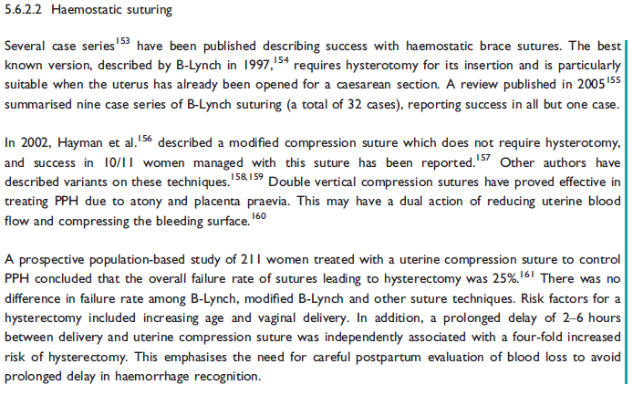



Slide 11

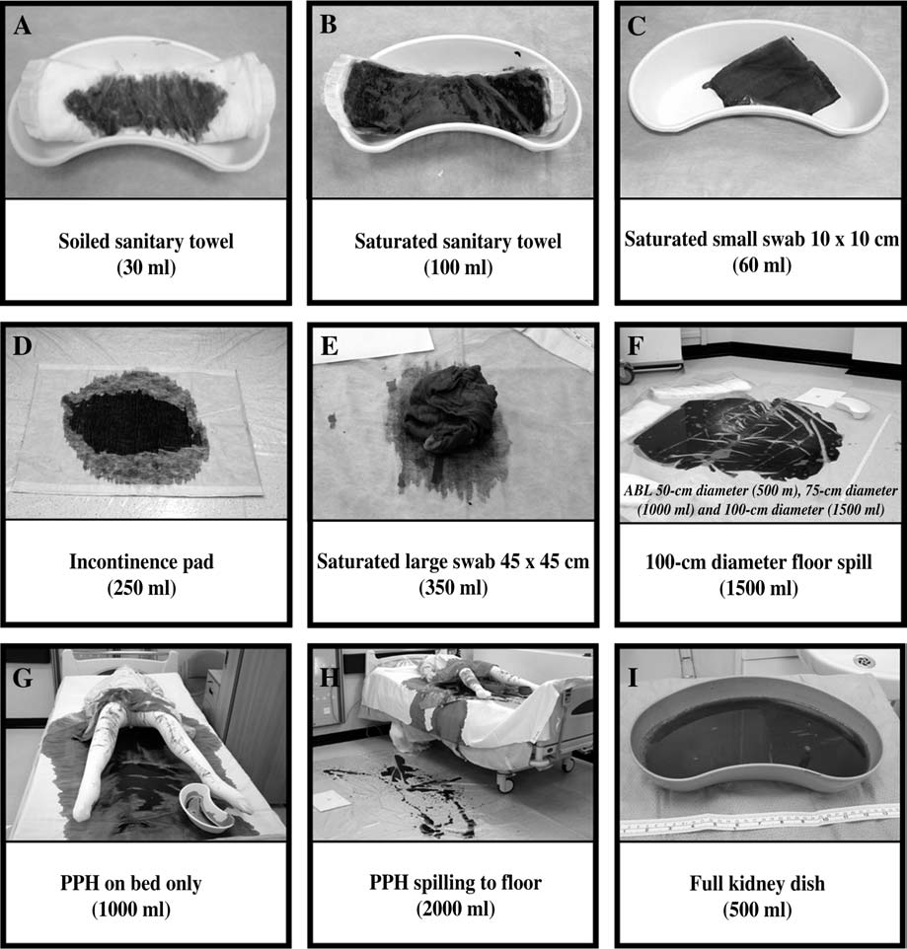
RCOG 2006 BJOG An International Journal of Obstetrics and Gynaecology
P Bose,a F Regan,b S Paterson-Browna. Improving the accuracy of estimated blood loss at obstetric haemorrhage using clinical reconstructions. 2 June 2006 919-924.

Slide 12
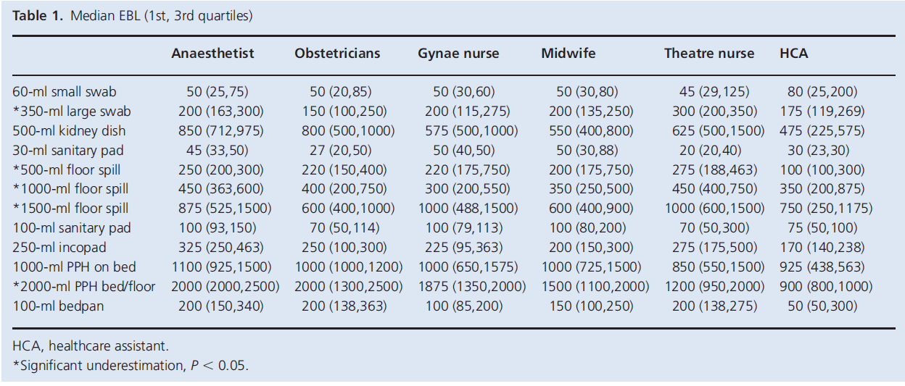
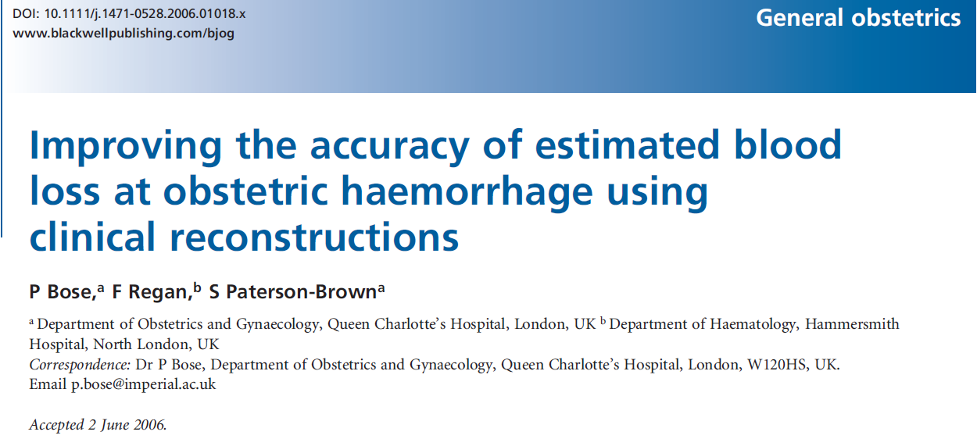
Визуальная оценка кровопотери
ЗНАЧИТЕЛЬНАЯ НЕДООЦЕНКА КРОВОПОТЕРИ

Slide 13
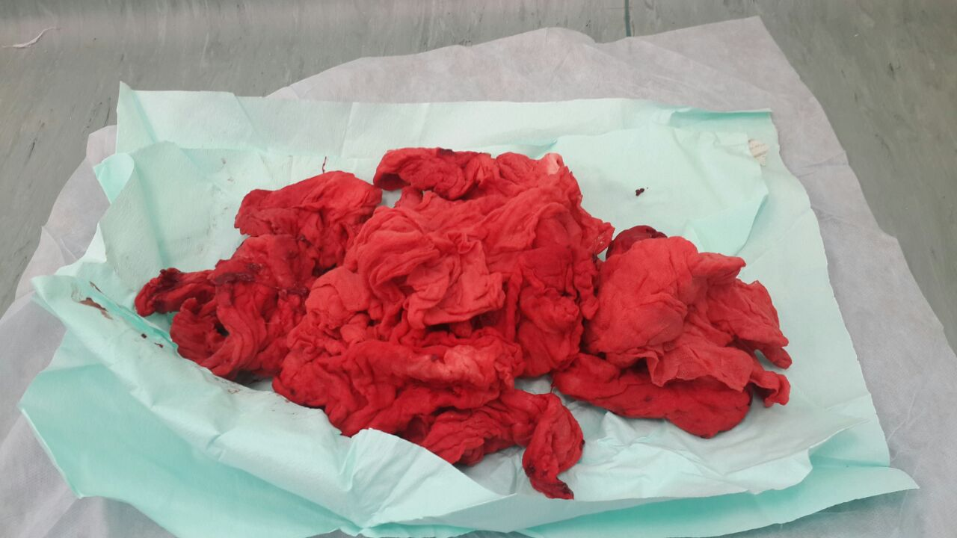
Вес сухой салфетки 30 гр.
15 салфеток=1,5 кг
15*30 гр=450 гр
1500 гр-450 гр=1050 гр
×20 %
1260
Ошибка 20%

Slide 14
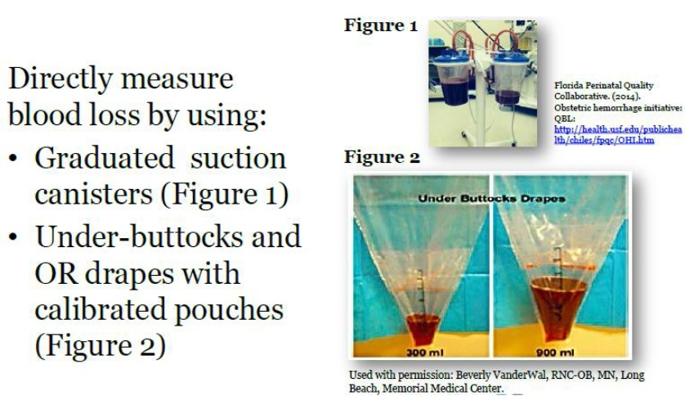

Slide 15
Методы оценки кровопотери
Прямые
Визуально-ошибка 30-50%
Гравиметрический-ошибка 20 %
Измерение излившийся крови мерными емкостями (кружки, лотки…)-ошибка 20%
Непрямые
Метод Moore
Дилюционные методы (кислотно-гематиновый, термодилюционный)
Расчет по аппаратной реинфузии (CellSaver)

Slide 16
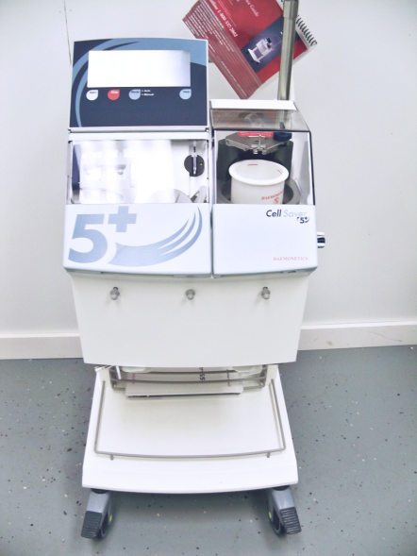
Проведение заместительной ГТТ* в зависимости от объема патологической кровопотери
Объем кровопотери | 2014 | ГТТ, % | 2015 | ГТТ%
1,0-1,499 | 79 (52%) | 23 (29%) | 72(52%) | 5(6,9%)
1,5-1,999 | 22 (14,6%) | 20 (90%) | 33(22%) | 7(23%)
2,0 и более | 49 (32,5%) | 31 (63%) | 37(26%) | 25(67,6%)
 | 2013 | 2014 | 2015
Аппаратая реинфузия (абс, %) CellSaver | 289 (12,4%) | 293 (13,5%)↑ | 265 (13%)
Объем реинфузии (литры) | 70,5 | 83,2 | 78,4
Гемодилюция (абс.) | 79 (3,4%) | 77 (3,5%) | 106 (5,2%)
Объем реинфузии (литры) | 35,6 | 32,9 | 46,35
Донорские Эритроциты (л) | 68,8 | 109,9 | 104,6
Аутоэритроциты (л) | 106,0 | 116,1 ↑ | 124,75

Slide 17

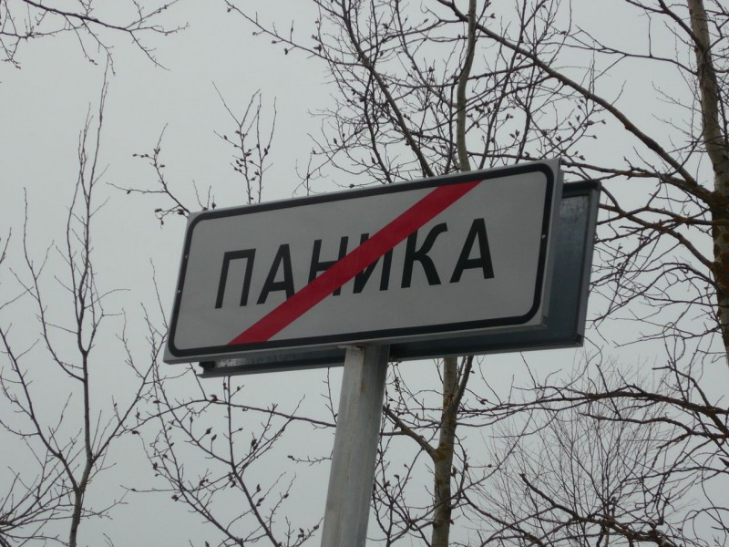
Другие причины и ошибки

Slide 18
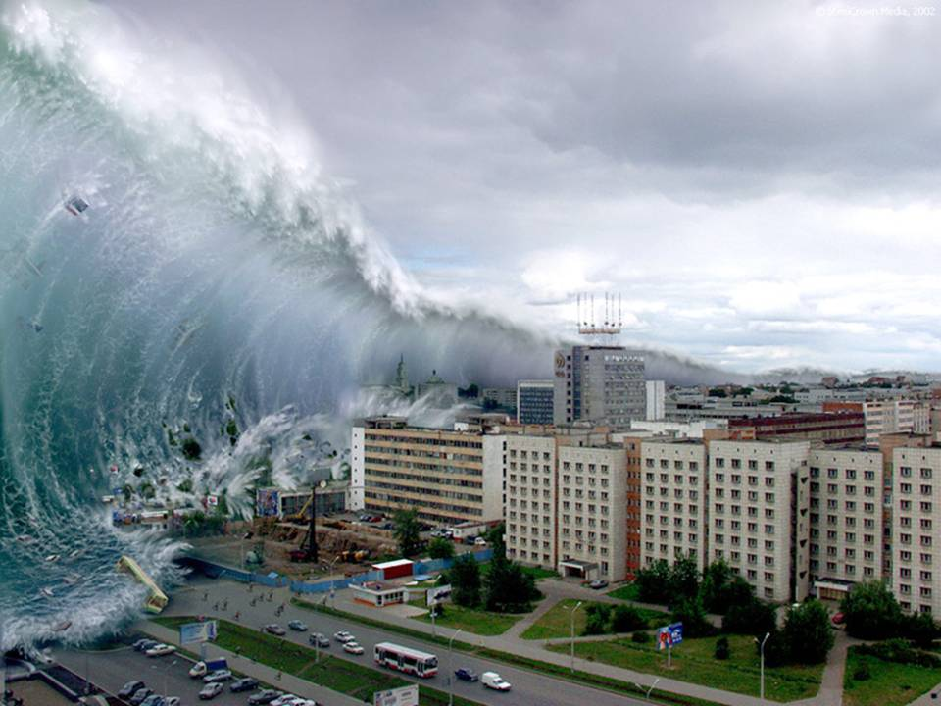
Массивная акушерская кровопотеря должна рассматриваться как надвигающаяся катастрофа, действия персонала должны быть скоординированными как при развивающейся чрезвычайной ситуации, о ней безотлагательно должен быть информирован вышестоящий руководитель

Slide 19
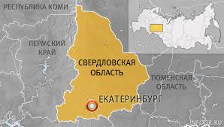
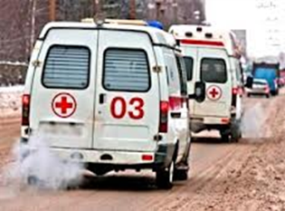
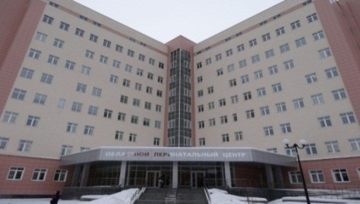
Показания для госпитализации в «ГБУЗ СО ОДКБ №1» Областной перинатальный центр г. Екатеринбург
Предлежание плаценты, врастание плаценты
Преэклампсия средней и тяжелой степени, эклампсия
Заболевания печени, холестатический гепатоз
Доброкачественные опухоли матки больших размеров (>10 см), атипичное расположение узла
Заболевания крови (апластические, гемолитические анемии, тромбоцитопении), клинически подтвержденные дефекты гемостаза
Тяжелая железодефицитная анемия (< 70 г/л)
Онкологические заболевания любой локализации
Наличие у плода врожденных аномалий развития
Преждевременные роды, включая ПРПП, при сроке менее 30 недель
Приказ МЗ СО от 31.07.2013г. №966-п и от 01.08.14 №1004 –п «О маршрутизации беременных, рожениц и родильниц на территории Свердловской области»

Slide 20
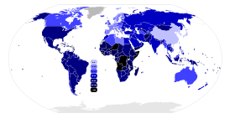
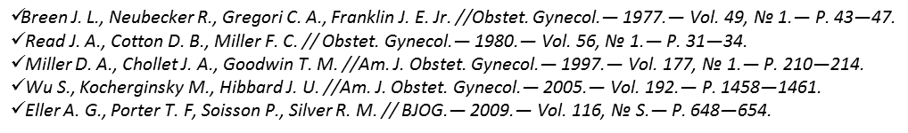
50-е года 20 века- 1 на 30000 родов
70-е годы 1 на 4027-7000 родов
80-е годы 1 на 2510 родов
90-е годы 1 на 533 родов
Средняя частота врастания плаценты
1 на 1000-2500 родов
401 пациентка с предлежанием плаценты (4,2 %)
44 пациентки с врастанием плаценты, «маточная грыжа» при предлежании
(10,9%)
4,6 на 1000 родов
Областной перинатальный центр
2015-2016 (9мес.)
Родов 9504

Slide 21
Проблемы аномалий плацентации
Увеличение числа кесаревых сечений
Родоразрешение данных пациенток сопровождается кровотечением
Необходимость управления интраоперационной кровопотерей
Проведение органосохраняющих вмешательств
Своевременная диагностика врастания плаценты
Оптимальная машрутизация

Slide 22
Хирургическая работа
Операция | 2014 | 2015 | 2016
Кесарево сечение | 2174 | 2036 | 1952
Малое кесарево сечение | 1 | 1 | 1(0,05%)
УБТ | 382 (17,5%) | 219 (10,7%) | 1 (0,05%)
Перевязка маточных сосудов | 385 (17,7%) | 232 (11,4%) | 425 (21,7%)
Перевязка ВПА | 27 (1,2%) | 11 (0,5%) | 2 (0,1%)
Компрессионные швы на матку | 79 (3,6%) | 145 (7,1%) | 295 (15,1%)
Гистерэктомия | 27 (1,1%) | 23(0,9%) | 28 (1,4%)
Релапаротомия | 19 (0,8%) | 22 (1,0%) | 14 (0,7%)
Лапаротомия после родов |  | 2 | 5 (0,3%)
Миомэктомия при КС | 90 (3,7%) | 30 (1,2%) | 28 (1,4%)
Метропластика | 7 (0,3%) | 7(0,3%) | 12 (0,6%)

Slide 23



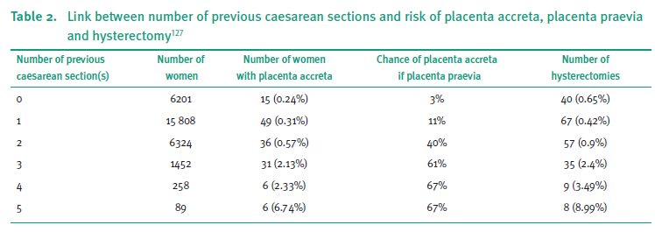

Slide 24
24.10.16

Slide 25
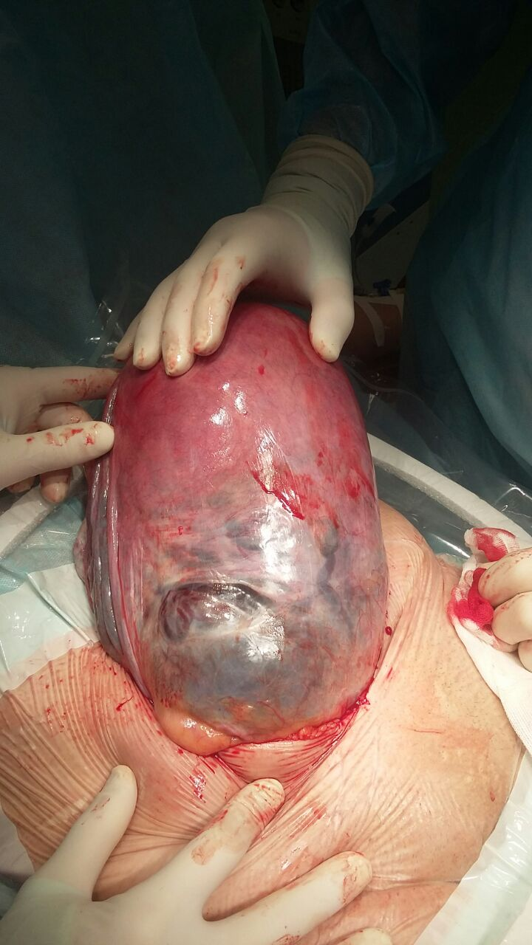
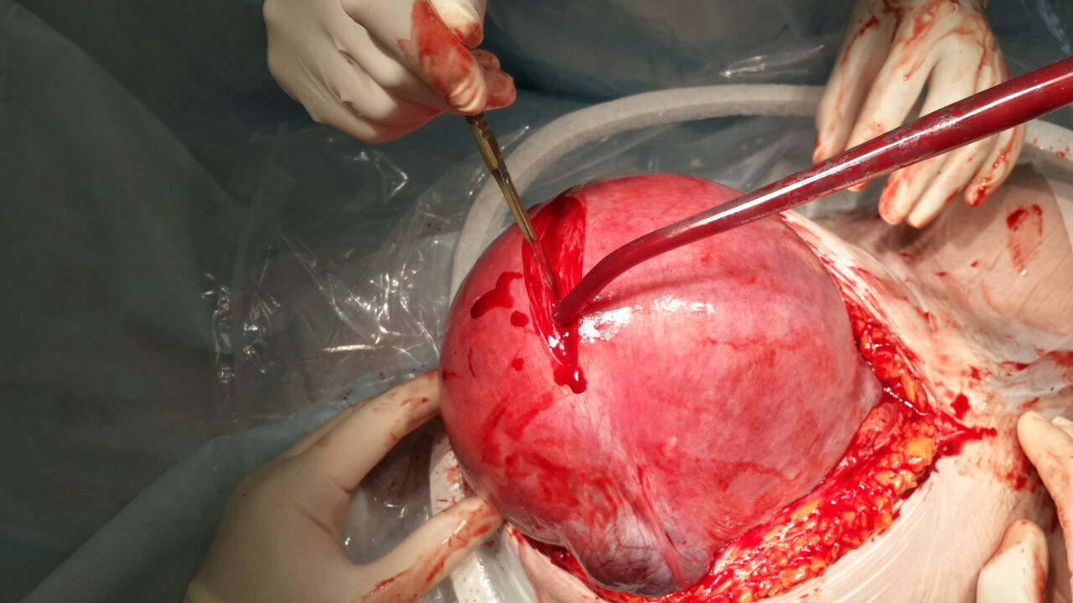
11.11.16

Slide 26
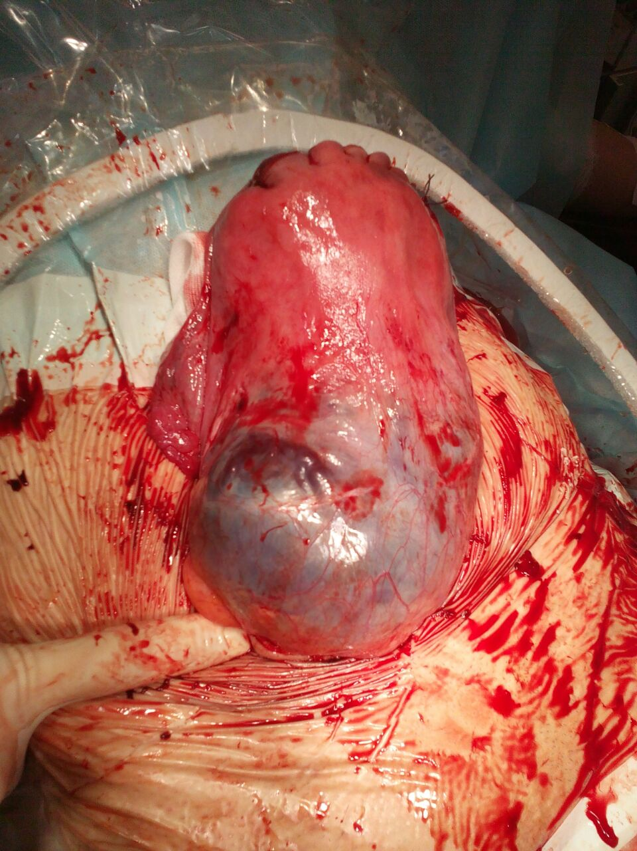
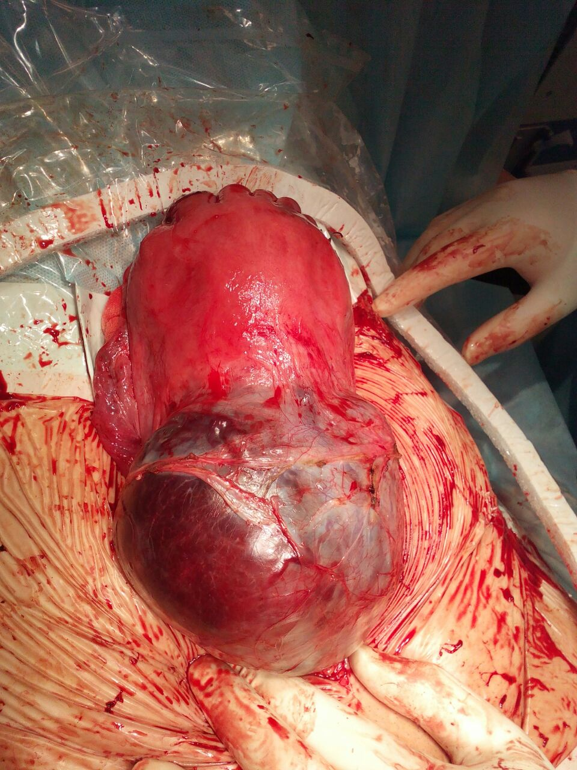
ЭТАПЫ ВЫДЕЛЕНИЯ «МАТОЧНОЙ ГРЫЖИ»

Slide 27
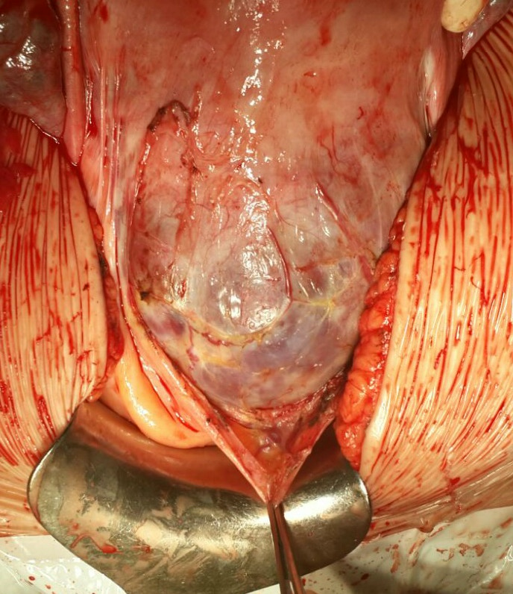
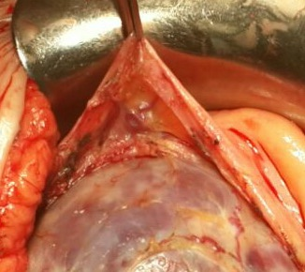
Мобилизация мочевого пузыря, определение границ «маточной» грыжи

Slide 28
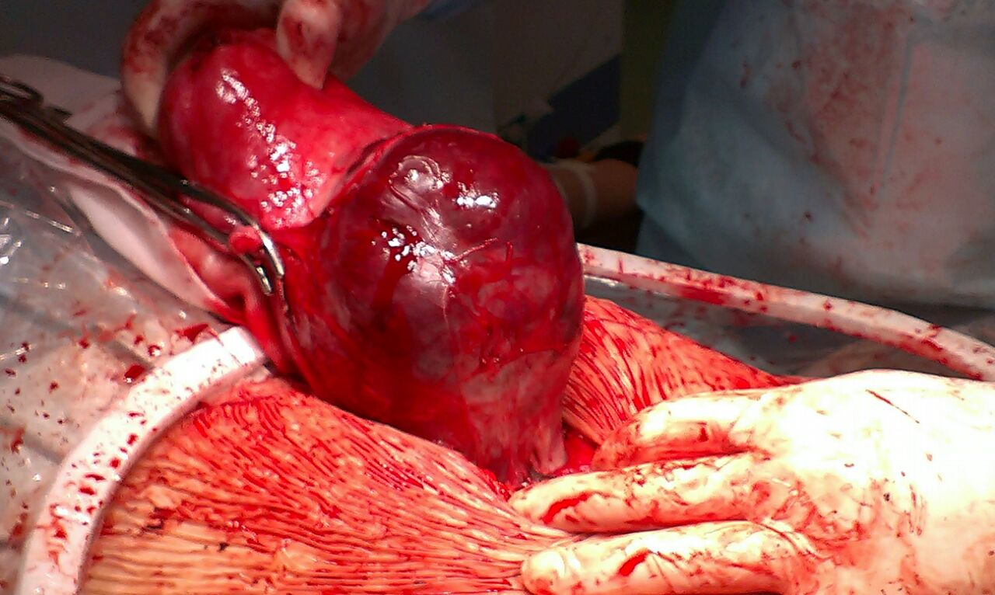
Обширная «грыжа» нижнего сегмента матки

Slide 29
Проведение метропластики при обширной «маточной грыже», с применением современных гемостатических материалов
4

Slide 30
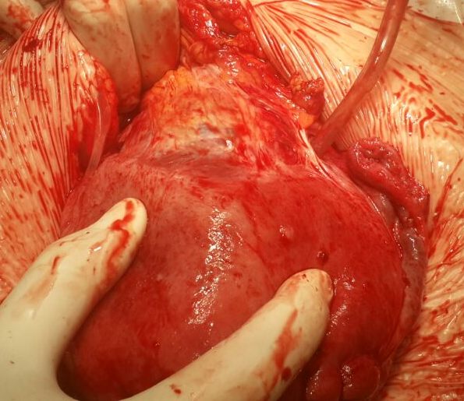
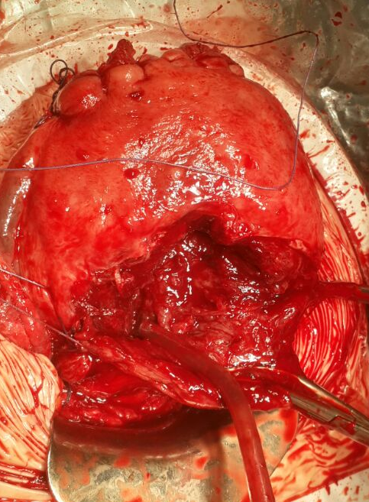
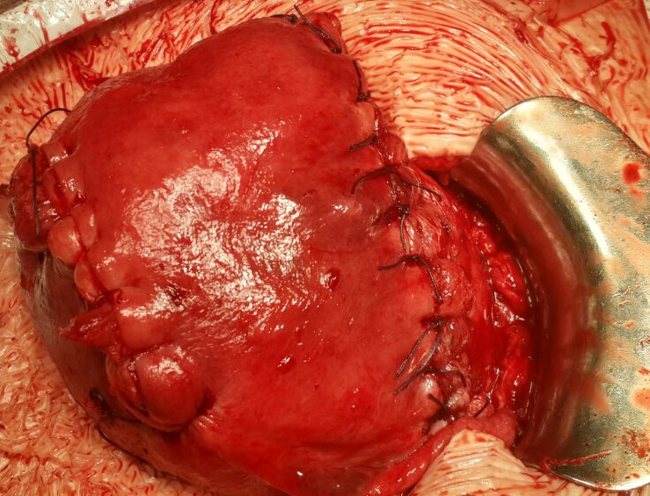
Этапы определения границ «маточной» грыжи, иссечения, формирование стенки матки

Slide 31
Этапы ведения и родоразрешения пациенток с предлежанием, врастанием плаценты
Интраоперационный этап
При подозрении на вовлечение стенки мочевого пузыря, проведение цистоскопии, катеризация мочеточников (уролог ОДКБ №1) Травма мочевого пузыря 7 (15,9%)
Участие в операции абдоминального хирурга (0,25 ставки в штатном расписании родового отделения).
Проведение нормоволемическая гемоделюции ( в 48,6% в 2015-16 гг.)
Варианты анестезии СМА (16,2%), ЭТН (83,8%)
Нижняя срединная лапаротомия с обходом пупка
Выведение матки с плодом, определение способа разреза на матке в зависимости от размеров «маточной грыжи»
Корпоральный (29,7%), донное (43,2%), нижний сегмент (27,02%)
Извлечение плода
Наложение зажимов, либо лигатур на края разреза на матке
На данном этапе контроль выделений из влагалища, при их отсутствии, этап «бережного» отделения мочевого пузыря для определение границ «маточной» грыжи, возможности проведения ее иссечения, проведение метропластики.

Slide 32
Этапы ведения и родоразрешения пациенток с предлежанием, врастанием плаценты
На всех этапах операции использование CellSaver (90,9%)
Минимизация использования салфеток (контроль операционной сестры)
Достижение эффективного возврата аутокрови (среднее значение 692,5±490,6 мл)
Пример: Возврат 1760 мл при общей кровопотере более 5000 мл ( операция 29.01.16)
До этапа метропластики перевязка восходящих маточных сосудов (92,85%), возможно сочетание с перевязкой ВПА.
Применение сшивающих компрессионных швов (89,2%), возможно «маточного» сэндвича (сочетание с УБТ) (7,14%)
Интраоперационная пауза. Контроль гемостаза (хирургического, лабораторного-ТЭГ)
Оптимально применение современных гемостатических материалов, апликации транексамовой кислоты в области сформированной стенки матки

Slide 33
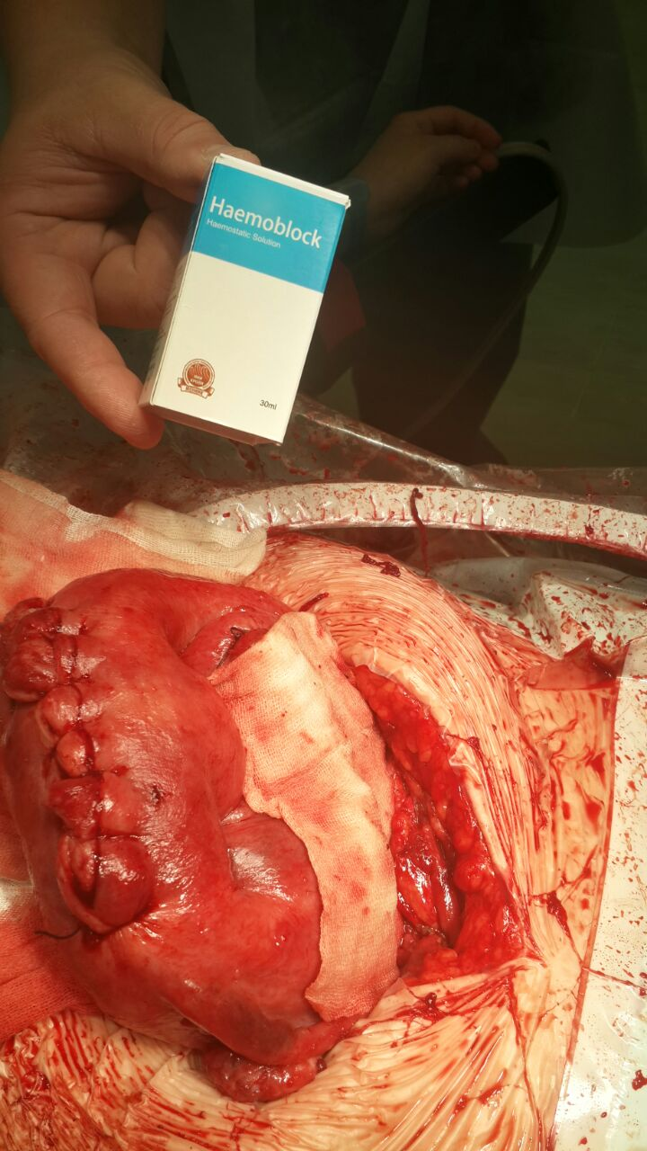
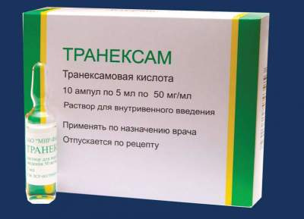

Местное применение (апликации)
Topical use of tranexamic acid to control perioperative local bleeding in gynaecology patients with clotting disorders: two cases
Authors
I. SARRIS,A. ARAFA,L. KONARIS,R. A. KADIR
Volume 13, Issue 1
January 2007
Pages 115–116

Slide 34
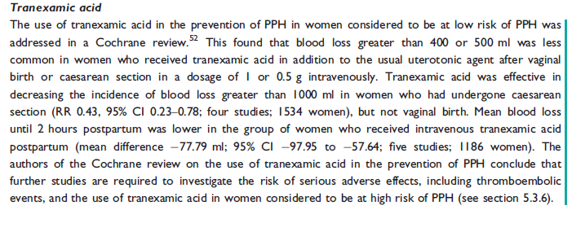

Slide 35
Методы консервативного гемостаза и кровесберегающие технологии
Применение утеротоников
внутривенное введение окситоцина (+ транексамовая кислота)
применение карбетоцина
использование мизопростола
Антифибринолитики (транексамовая кислота)
Интраоперационная нормоволемическая гемодилюция
Аппаратная реинфузия аутоэритроцитов
Компоненты крови (СЗП, тромбоциты, криопреципитат)
Факторы свертывания

Slide 36

Объем крово потери | 2015 | ГТТ (% от числа случаев) | 2016 | ГТТ (% от числа случаев)
1,0-1,499 | 72 (52%) | 5 (6.9%) | 64 | 5 (7,8 %)
1,5-1,999 | 30 (22%) | 7 (23 %) | 23 | 7(30 %)
2,0 и более | 37 (26%) | 25 (67,6 %) | 36 | 29 (80 %)
 | 2014 | 2015 | 2016
Аппаратая реинфузия (абс, %) | 293(13,5%) | 265 (13 %) | 215 (11%)
Объем аппаратной реинфузии (л) | 83,2 | 78,40 | 48,569
Гемодилюция (абс.%) | 77 (3,5%) | 106 (5,2%) | 75 (3,8%)
Объем реинфузии (л) | 32,9 | 46,35 | 30,25
Донорские эритроциты (л) | 109,9 | 104,63 | 114,136
Аутоэритроциты (л) | 116,1 | 124,75 | 78,819

Slide 37
Методы поэтапного хирургического гемостаза
  Управляемая баллонная тампонада
  Перевязка маточных сосудов
  Компрессионные швы на матку
  «Uterine sandwich» (компрессионные швы+УБТ)
  Перевязка внутренних подвздошных артерий
  Гистерэктомия
Электрохирургия (аргоноплазменная коагуляция)
Локальные гемостатические материалы

Slide 38
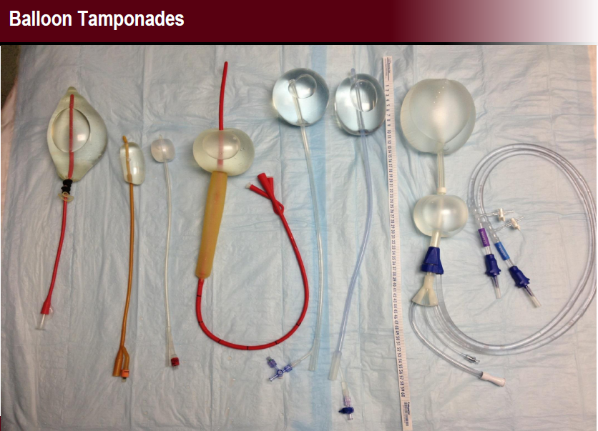

Slide 39
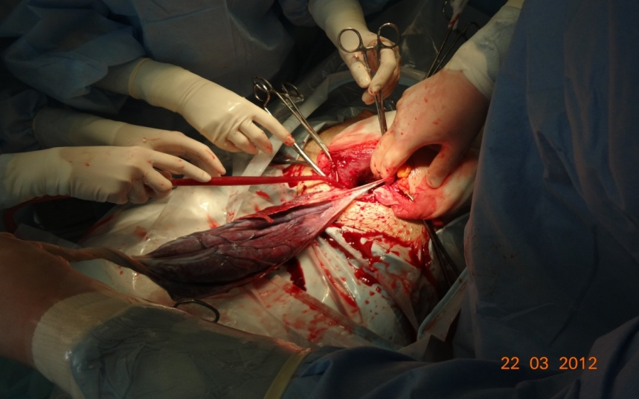
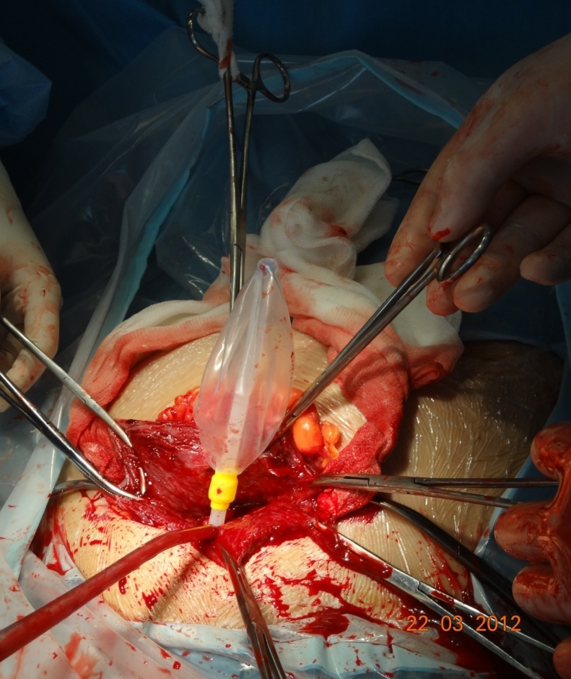
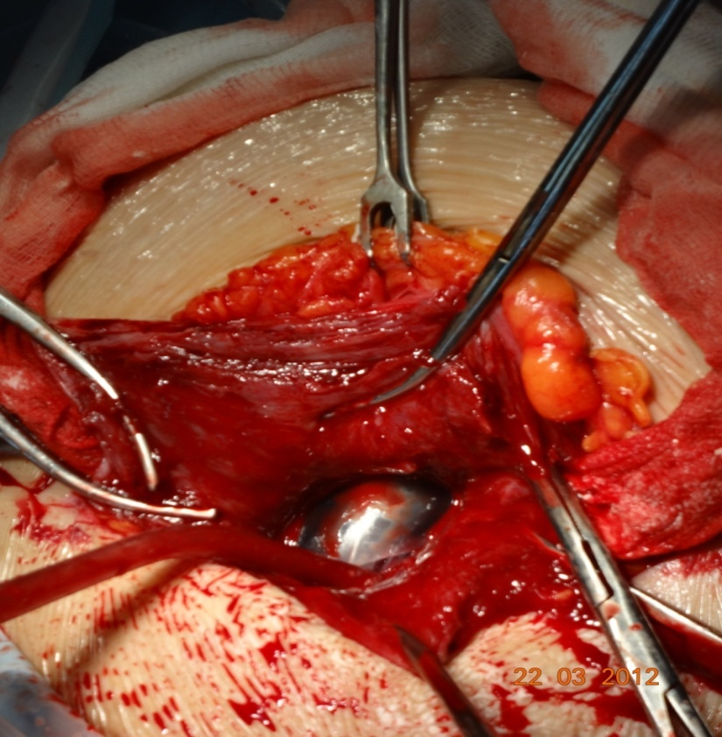
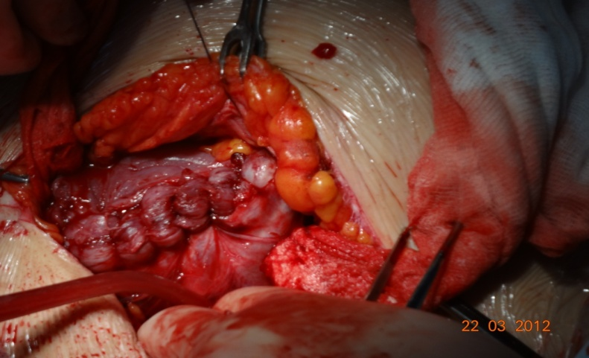

Slide 40
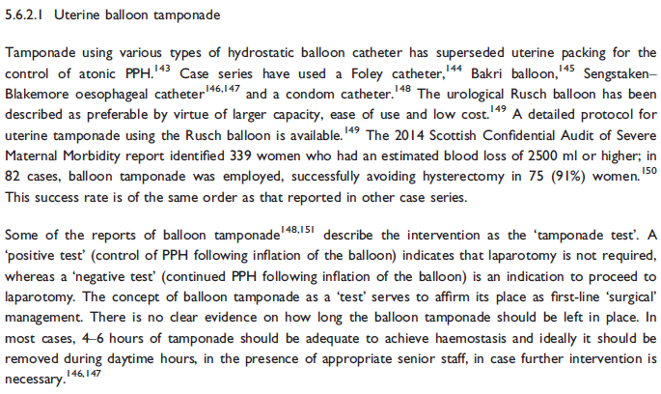

Slide 41
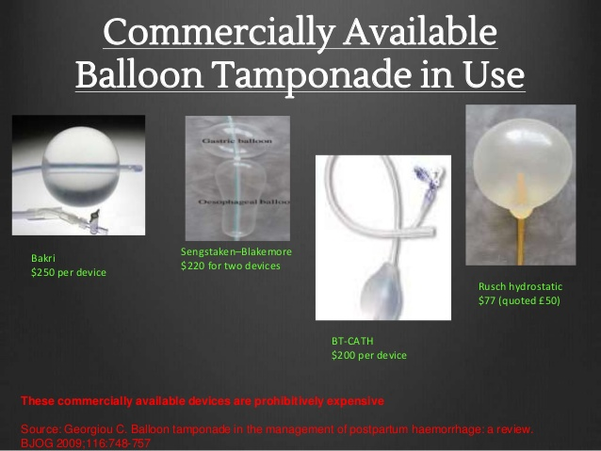
?

Slide 42
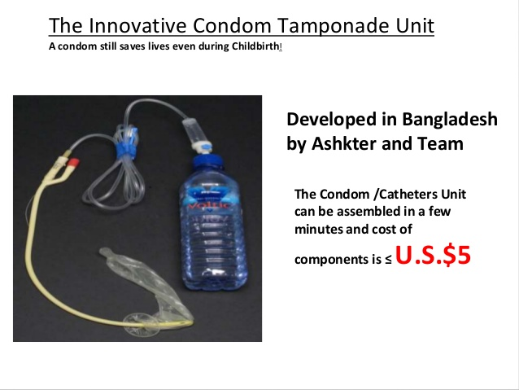

Slide 43

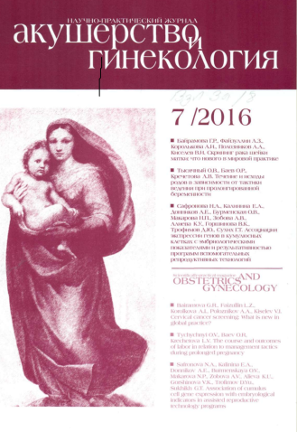

Slide 44
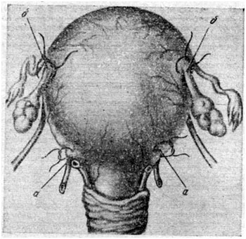
Методы перевязки маточных сосудов
Метод перевязки маточных сосудов для остановки кровотечения при атонии матки впервые применил Woters (1952)
Д. Р. Цицишвили, 1957—1962;
Т. Котурбаш, 1959;
Е. К. Александров, 1962;
М. С. Цирульников, 1962, 1963
После вскрытия брюшной по­лости левую руку подводят под матку и несколько смещают кпереди листок широкой связки у места вхождения маточной артерии в матку. Сосудистый пучок при этом становится хоро­шо видимым через брюшину; пульсирующую артерию легко определяют и перевязывают кетгутом чуть выше внутреннего зева матки; то же самое производят с другой стороны. Если лигатура наложена правильно, прекращается пульсация в пери­ферическом конце маточной артерии. Сосуды лигируют без высепаровки их и рассечения листков брюшины путем прокола тканей иглой.
Яичниковые артерии перевязывают у основания собственных связок яичников.

Slide 45
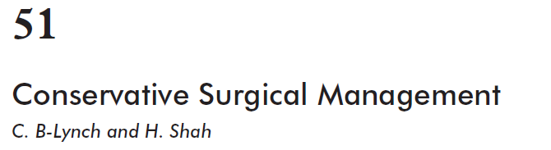
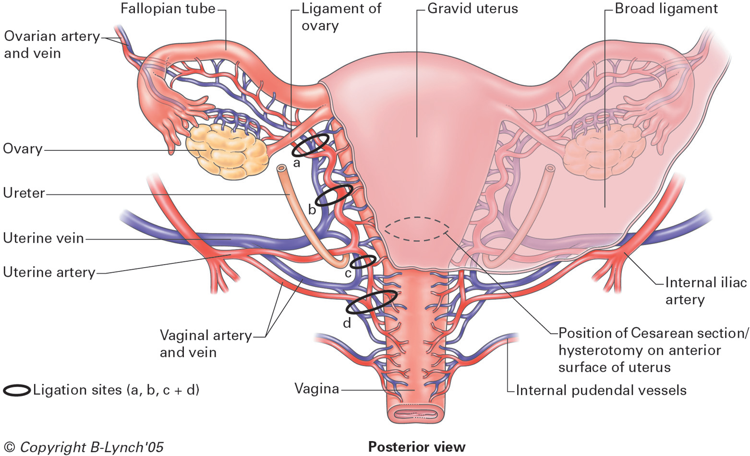
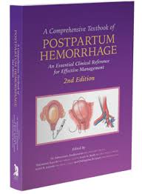

Slide 46
Лигирование маточных сосудов
1 ступень. Билатеральное:
Игла проходит бессосудистый участок широкой маточной связки спереди назад, затем через миометрий на расстоянии 2 см к маточным сосудам.
Двустороннее лигирование.
Маточная артерия лигируется в месте прохождения вдоль границы матки около верхней части нижнего сегмента.
2 ступень. Нижнее билатеральное лигирование:
Применяется при кровотечении в области нижнего сегмента.
Мочевой пузырь спускается книзу.
Лигирование в нижней части нижнего сегмента матки, на 3-5 см ниже верхнего лигирования.
Лигатура перекрывает большинство ветвей маточной артерии кровоснабжающих нижний сегмент матки
3 ступень. Билатеральное лигирование сосудов яичника

Slide 47
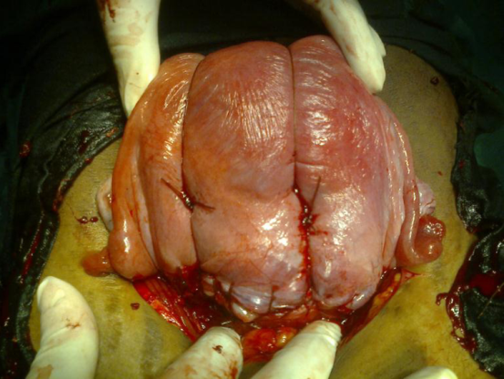



Компрессионные швы
По расположению на матке:
Поперечные
Вертикальные
Комбинированные
По отношению к стенкам матки:
Сшивающие
Сближающие
Стягивающие (сборочные)
Комбинированные
Меняющие расположение тела матки

Slide 48
Показания для применения компрессионно-сшивных технологий
-профилактика кровотечения у пациенток группы риска (предлежание плаценты, тяжелая преэклампсия, кровотечение в анамнезе, после проведения метропластики)
-гипотоническое кровотечение во время кесарева сечения
-гипотоническое кровотечение в раннем послеродовом периоде при неэффективности принятых мер (лапаротомия после спонтанных родов)
-кровотечение из плацентарной площадки в области нижнего сегмента при предлежании плаценты

Slide 49


Эффективность гемостаза

Slide 50





Slide 51




Slide 52



Slide 53





Slide 54




Hum. Reprod. Advance Access published November 17, 2007

Slide 55





Slide 56


+УБТ
Варианты компрессионо-сшивных технологий

Slide 57


Slide 58


Шов предложен проф. Бариновым С.В. (г. Омск)
Варианты компрессионных технологий

Slide 59


Slide 60


Slide 61


Slide 62


Slide 63


«Uterine sandwich» (компрессионные швы+УБТ)

Slide 64


Slide 65
Требование к компрессионным швам
Оказание прямого наружного давления
Шов завязывается после бимануальной компрессии с усилием, достаточным для остановки кровотечения (осуществляется ассистентом)
Дозированная компрессия при завязывании узлов, недопуская побеления подлежащих тканей или признаков прорезывания узлов
Обеспечение дренажа послеродовой матки, сохранение свободных каналов вдоль полости матки
Использование синтетических нитей с коротким сроком рассасывания, оптимально с антисептическим покрытием

Slide 66




До встречи в Екатеринбурге
zhilinodkb2012@gmail.om

